Slide 1
عرض تعريفي موجز باختبار القدرات العامة
ث . الفيصلية للموهوبين
عبدالله الجدعاني

Slide 3
لماذا هو مهم ؟

Slide 4
ما الفرق بينه وبين التحصيلي ؟

Slide 5
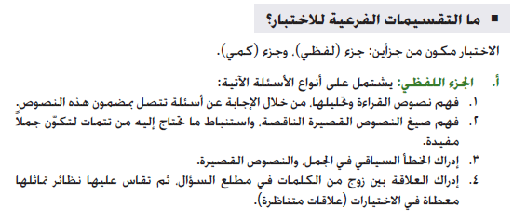

Slide 6
أنواع أسئلة اللفظي
اكمال الجمل
التناظر اللفظي

Slide 7
أنواع أسئلة اللفظي
استيعاب المقروء
الخطأ السياقي / المفردة الشاذة

Slide 9
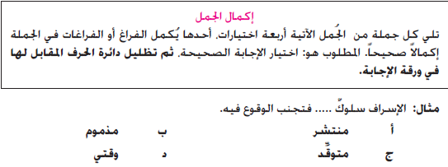

Slide 11
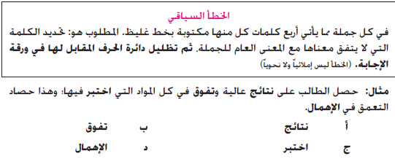

Slide 13
أنواع أسئلة الكمي
أسئلة المقارنة
اختيار من متعدد

Slide 16
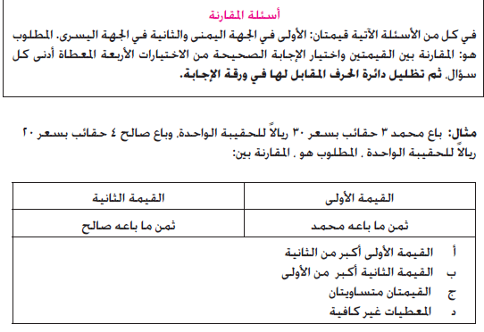

Slide 19
ماذا يعني اختبار ورقي واختبار محوسب ؟

Slide 20
أيهما أفضل ؟

Slide 25
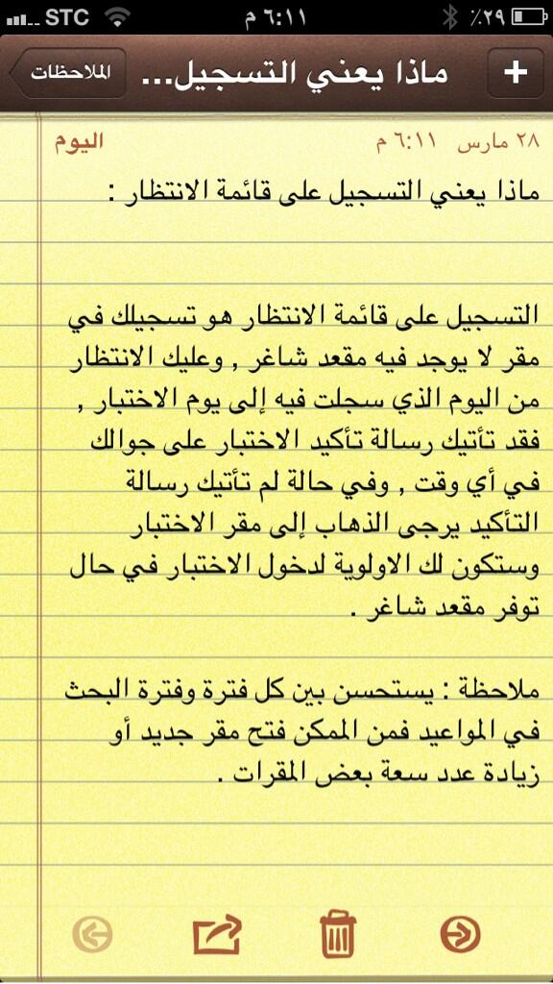

Slide 27
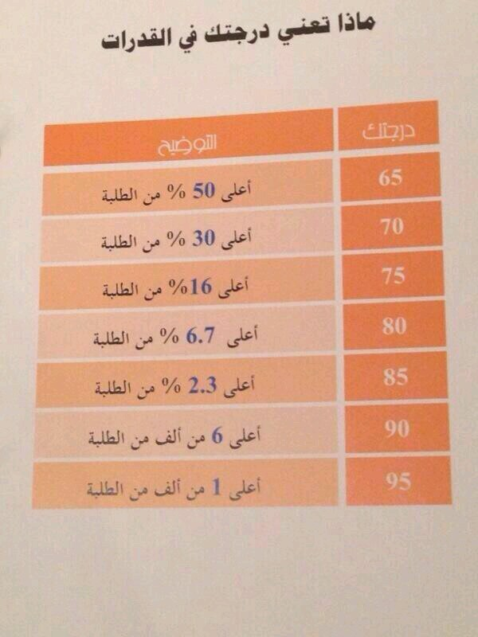

Slide 29
ما معنى تجميعات ؟

Slide 30
طرق الاستعداد لاختبار القدرات ؟

